Slide 1
EXTJS
Уткин Денис В.

Slide 2
Что такое ExtJS?
библиотека JavaScript для разработки веб-приложений и пользовательских интерфейсов от компании Sencha https://www.sencha.com/
разработка RIA (Rich Internet Application) приложений с богатым интерфейсом
мощный набор инструментов
помогает управлять элементами на веб-странице, поддерживает технологию AJAX, анимацию, работу с DOM, реализацию таблиц, вкладок, обработку событий
более 300 классов
поддержка шаблона MVC (Model-View-Controller)
кросс-браузерность ( IE 6+, Firefox 3.6+, Chrome 10+, Opera 11+)
текущая версия Ext JS 6.6.0
примеры кода http://examples.sencha.com/extjs/6.6.0/examples/kitchensink/?modern#all

Slide 3
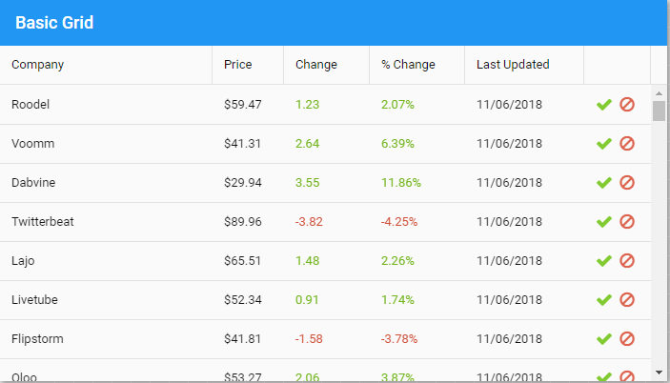
Примеры визуальных компонентов

Slide 4
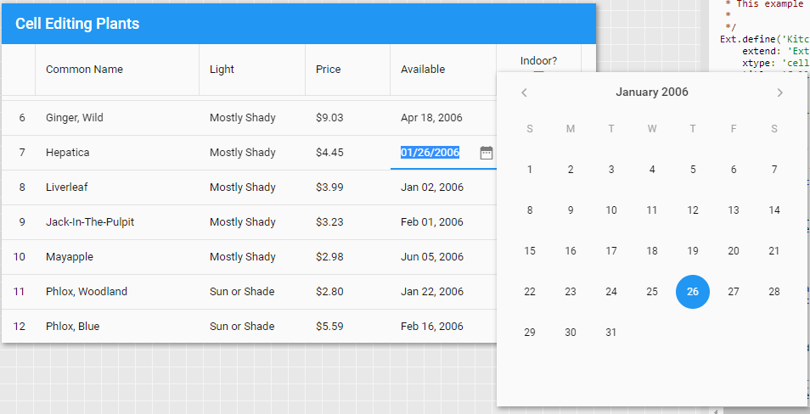
Примеры визуальных компонентов

Slide 5
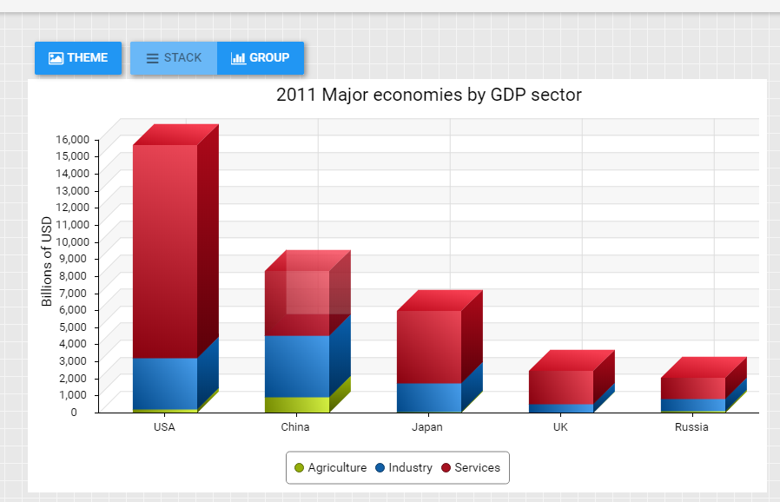
Примеры визуальных компонентов

Slide 6
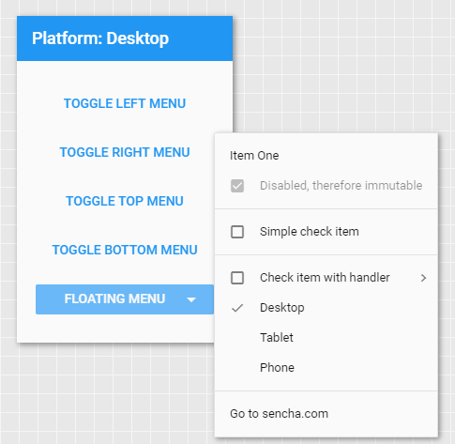
Примеры визуальных компонентов

Slide 7
Система классов в Ext JS
Ext.define('Company.Department.Division.Person', {
name: 'Eugene',
surname : 'Petrov',
alias: ‘person’,
constructor: function(name, surname) {
if (name && surname) {
this.name = name;
this.surname = surname;
}
},
getInfo: function() {
alert("Полное имя : " + this.name + " " + this.surname);
}
});

Slide 8
Наследование в Ext JS
Ext.define('Company.Department.Division.Manager', {
extend: 'Company.Department.Division.Person',
department: 'sales'
constructor: function(name, surname, department) {
if(department)
this.department = department;
// передаем параметры в конcтруктор родительского класса
this.callParent([name, surname]);
},
// переопределяем метод базового класса
getinfo: function() {
this.callParent();
alert("Департамент : " + this.department);
}
});

Slide 9
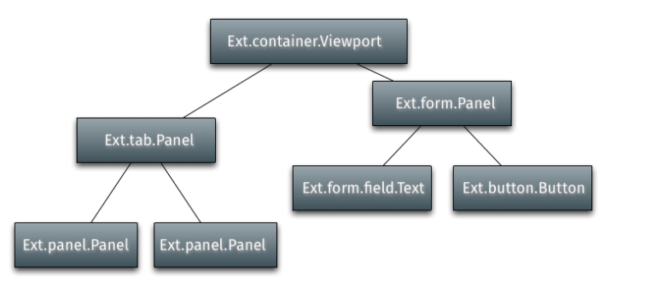
Компоненты ExtJS

Slide 10
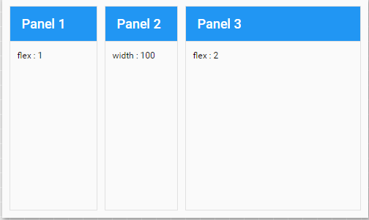
Компоновка extJS
HBOX
layout: {
type: 'hbox'
},

Slide 11
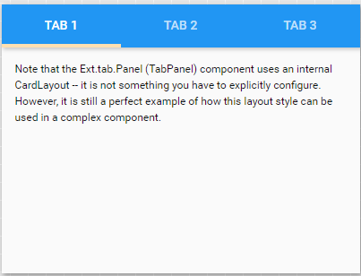
Компонент CARD TAB

Slide 12
Компонент CARD TAB
Ext.define('KitchenSink.view.layout.CardTabs', {
extend: 'Ext.tab.Panel',
xtype: 'layout-cardtabs',
defaultType: 'panel',
height: 300,
width: 400,
defaults: {
bodyPadding: 15
},
items: [{
title: 'Tab 1'
}],
});

Slide 13
модель (model)
Данные в формате json
{ "success": true, "ships": [{ "id": 1, "flag": "resources/images/ships/testData/flag.png", "name": "ЯМАЛ", "nameLat": "YAMAL", "call": "UIIV", "imo": "", "mmsi": "273335710" }, { "id": 2, "flag": "resources/images/ships/testData/flag.png", "name": "ЯМАЛ ИРБИС", "nameLat": "YAMAL IRBIS", "call": "UBNM4", "imo": "8502092", "mmsi": "273375620" }] }
Ext.define('More.model.Ship', { extend : 'Ext.data.Model', fields : [ { name : 'id', type : 'integer' }, { name : 'flag', type: 'string' }, { name : 'name', type: 'string' }, { name : 'nameLat', type: 'string' },{ name : 'call', type: 'string' }, { name : 'imo', type: 'string' }, { name : 'mmsi', type: 'string' }], idProperty : 'id' });

Slide 14
хранилище (store)
Ext.define('More.store.Ship', { extend: 'Ext.data.Store', autoLoad : true, model: 'More.model.Ship', proxy: { type: 'ajax', url: 'app/testdata/ships.json', reader: { type: 'json', root: 'ships' } } });

Slide 15
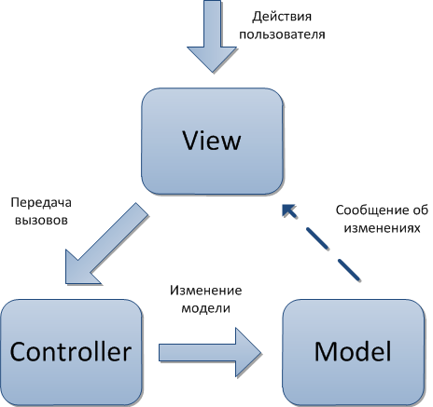
MVC подход

Slide 16
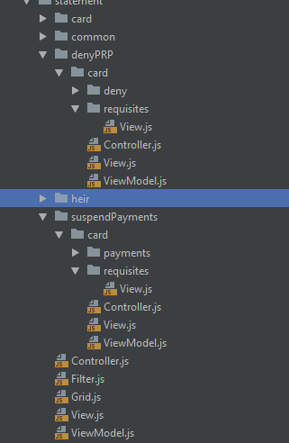
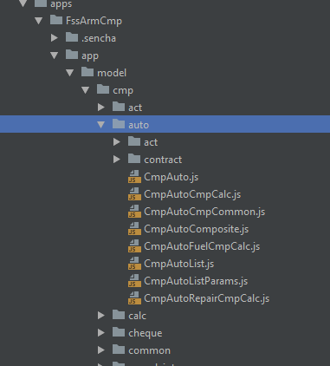
Структура проектов на MVC

Slide 17
Создание контроллеров (controller)
Ext.define('More.controller.ShipsController', { extend: 'Ext.app.Controller', views: ['More.view.ships.Main'], stores: ['More.store.Ship'], initialized : false, getShipsGrid: function(){ return Ext.ComponentQuery.query('shipsgrid')[0]; }, init : function() { this.control({ 'shipsgrid' : { cellclick : this.oncellclick } }); this.initialized = true; }, oncellclick : function(view, cell, cellIndex, record, row, rowIndex, e ){ this.showInfo(record); }, showInfo : function(record){
var info = ‘Информация о судне‘; Ext.Msg.alert('Информация',info); } });

Slide 18
Обработка событий компонентов
var btn = Ext.create('Ext.Button', {
margin:'10 0 0 30',
text: 'Жми здесь',
renderTo: Ext.getBody(),
listeners: {
click: function(){
alert('Hello World');
},
scope:this
}
});
btn.on({ click: function() {alert('Hello World');}, scope: this });

